Slide 1
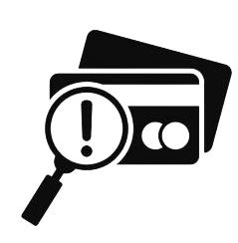


Mohammad Sidik Cahyana
CREDIT RISK
Risiko kredit adalah kemungkinan kerugian finansial akibat kegagalan peminjam membayar kembali pinjamannya.

Slide 2
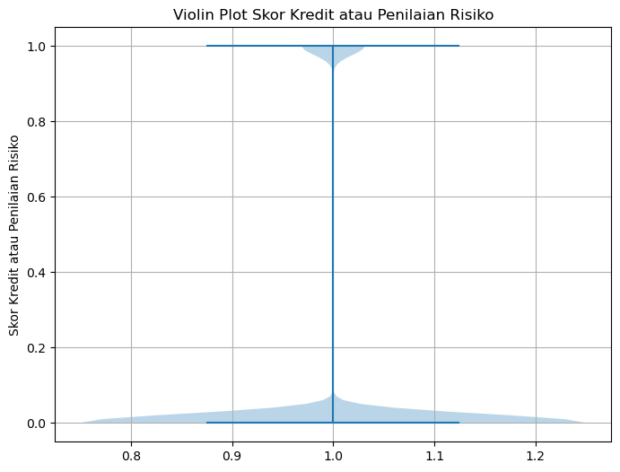
Distribusi Skor Kredit
Kategori Bahaya
Dari Grafik disamping diketahui bahwa jumlah data peminjam yang risiko kreditnya aman jauh lebih banyak dibandingkan peminjam yang risiko kreditnya bahaya.
Kategori Aman

Slide 3
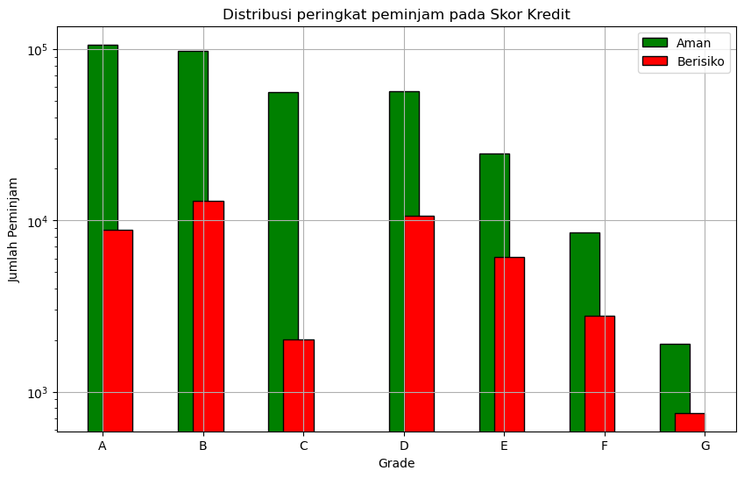
Distribusi Peringkat Peminjam Pada Skor Kredit
Berdasarkan Histogram ini, diketahui bahwa tingkat resiko kredit paling kecil presentasi perbandingan kejadiannya terdapat pada Grade C.

Slide 4
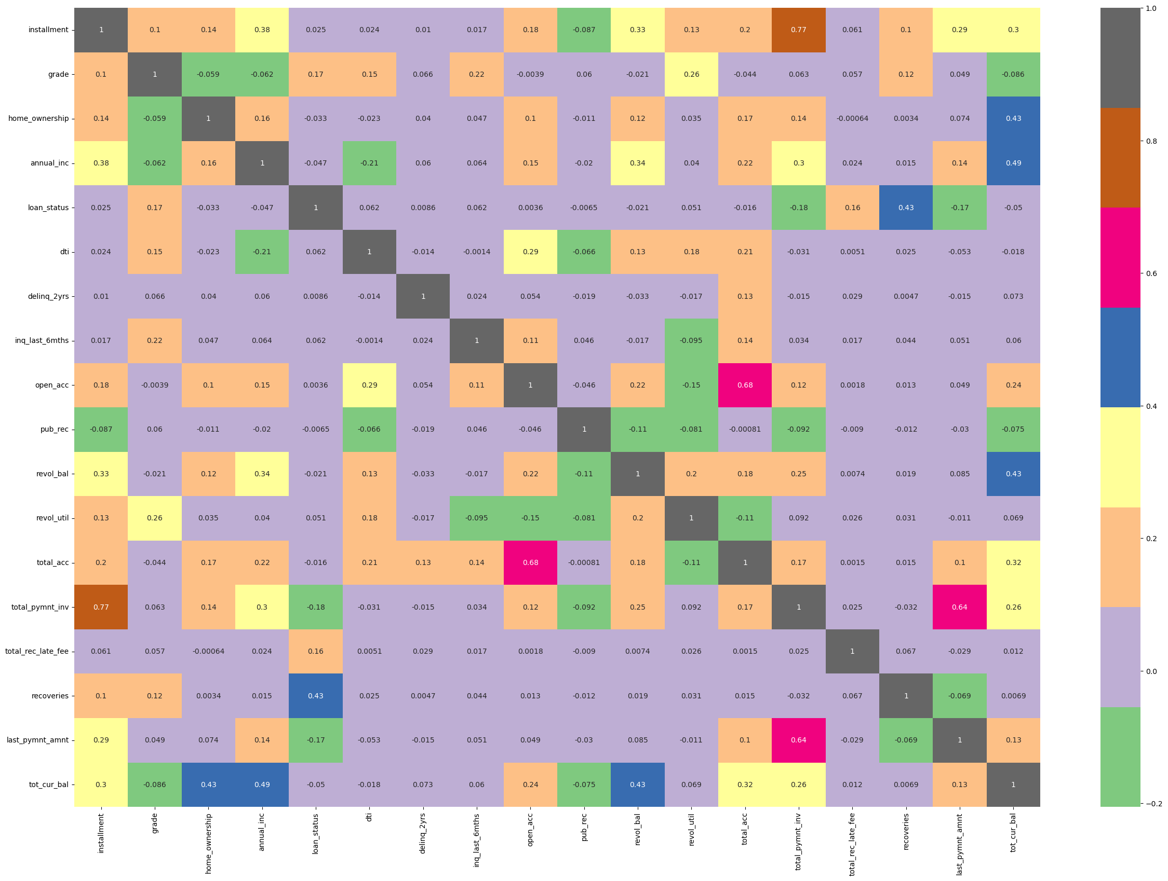
Variabel Yang Terikat Dengan Risiko Kredit

Slide 5
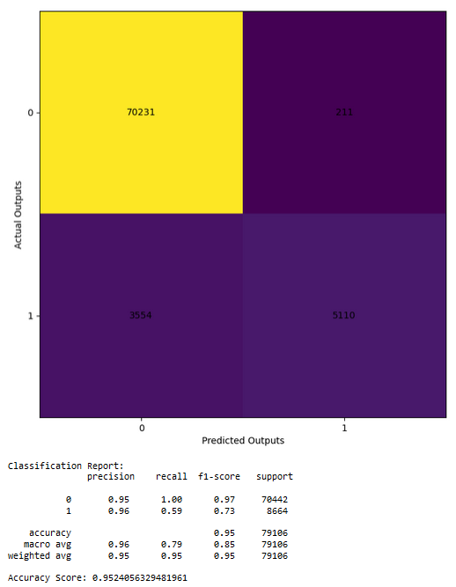
Evaluasi Model
Model yang dibangun berhasil memprediksi kategori kredit risk dari suatu kasus peminjam dengan keakurasian 95%.

